Slide 1
Observatorio Metropolitano
Zacatecas-Guadalupe

Slide 2
OBJETIVOS
Una mayor vinculación del trabajo colegiado con las necesidades de la población y de sus gobiernos.
Trabajar conjuntamente con la sociedad, las autoridades locales, los gobiernos estatal y federal y; los organismos internacionales para contribuir a la formulación de políticas públicas
Monitorear indicadores y participar en el desarrollo de capacidades en materia de desarrollo urbano sustentable, con el fin último de fomentar políticas públicas que respondan al análisis de las necesidades locales.
Trabajando en conjunto las partes contarán con mayores recursos y vías para apoyar proyectos, planes y programas que se deriven del “OMETZA

Slide 3
OBJETIVOS
Vincular actores locales que tienen capacidad de decisión con organizaciones de la sociedad civil, en un diálogo que tiene como objetivo la definición de Estrategias de Desarrollo Urbano, usos de suelo, vivienda, recuperación de zonas urbanas subutilizadas, vialidades, crecimiento territorial, desarrollo económico y social entre otros.
Generar información y conocimientos a través de trabajos de investigación en función de las necesidades de la sociedad y de los diferentes organismos públicos y privados.
Coordinar la recolección, evaluación y análisis de información referente al desarrollo urbano, social, ambiental y económico de la Zona Metropolitana de Zacatecas.

Slide 4
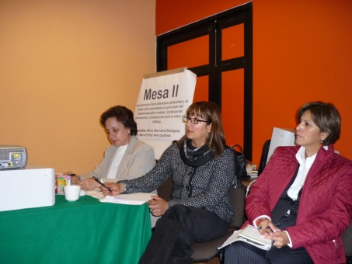
OBJETIVOS
Informar los resultados logrados y difundir las experiencias aprendidas en el “OMETZA”
Facilitar la interacción entre los diferentes organismos de la sociedad civil, agrupaciones sociales y los respectivos niveles de gobierno.
Fomentar la participación ciudadana en el conocimiento de la realidad metropolitana y en la toma de decisiones respecto de las políticas públicas.
Difundir la información generada al público en general, ya sea por medios electrónicos y/o impresos.

Slide 5
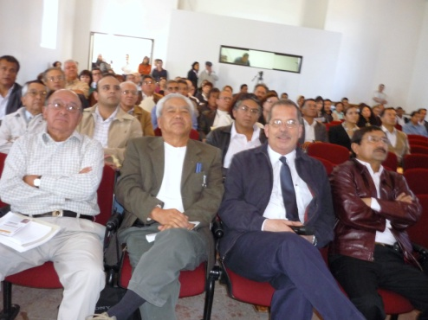
OBJETIVOS
Apoyar el desarrollo de capacidades sociales y gubernamentales en la aplicación y seguimiento de los Planes y Programas de los Gobiernos.
Apoyar, asesorar y respaldar a las autoridades en la formulación y monitoreo de política urbanas, enfocadas hacia la sustentabilidad de la Zona Metropolitana de Zacatecas-Guadalupe.
Impulsar, integrar y coordinar los conocimientos, experiencias, iniciativas y habilidades de sus propias instancias académicas y organizaciones de la Zona Metropolitana de Zacatecas, relacionadas con el Desarrollo Urbano Sustentable.

Slide 6
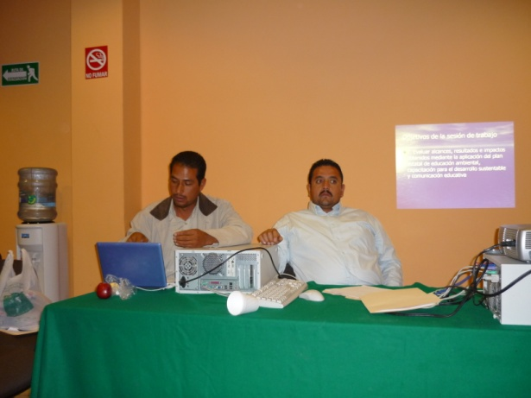
ACCIONES
Colaborar en el desarrollo de capacidades para la recolección, manejo y aplicación de la información urbana, centrada en indicadores y mejores prácticas, privilegiando la colaboración entre las instituciones, la Red Nacional de Observatorios Urbanos

Slide 7
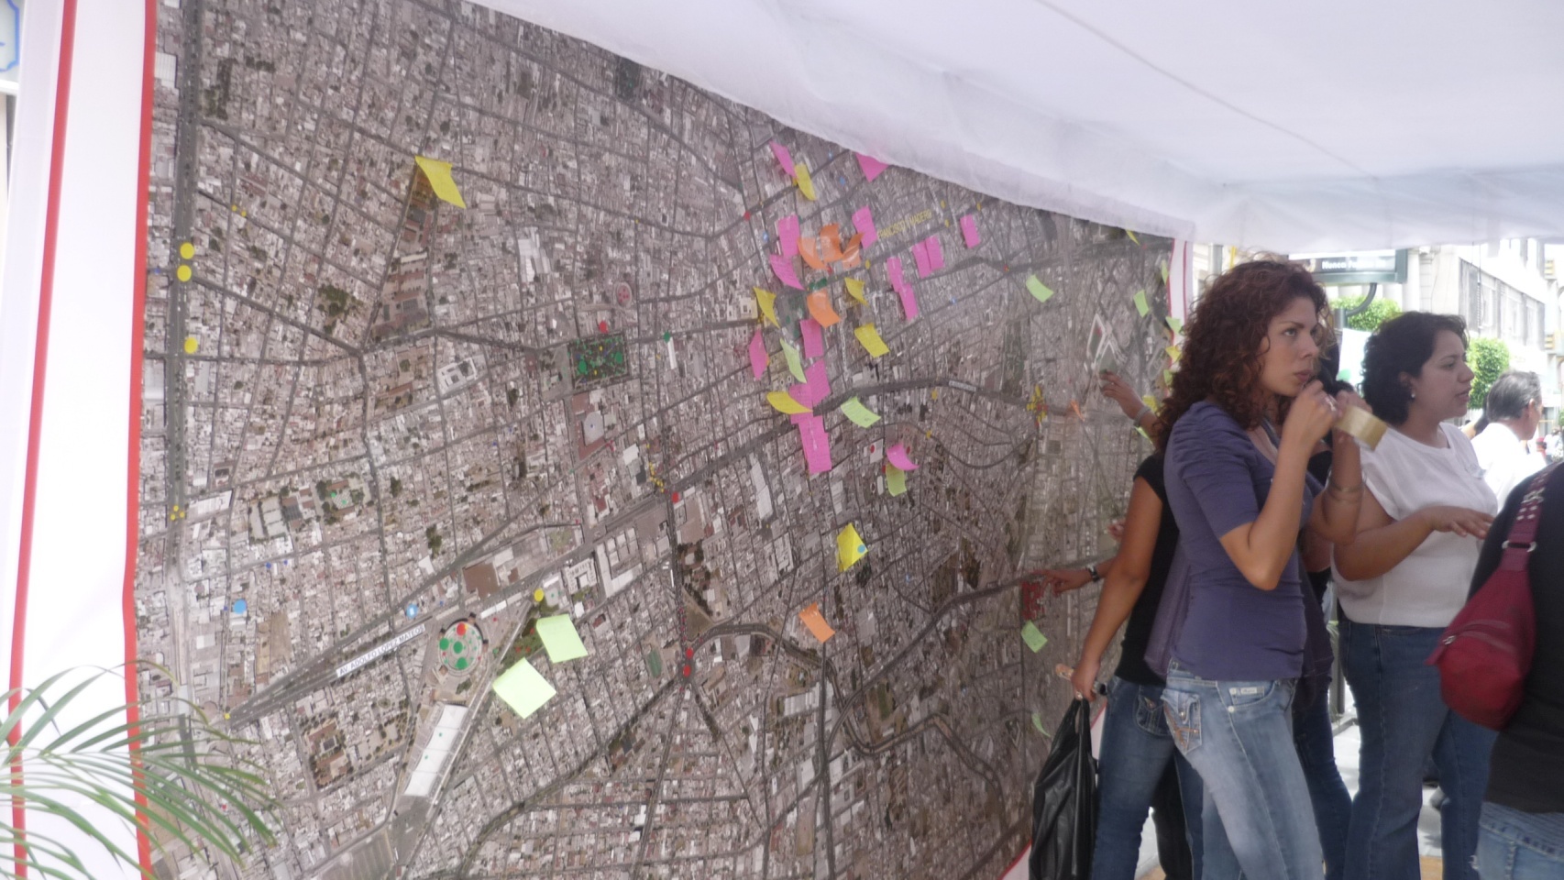
ACCIONES
Estimular procesos de consulta de base amplia, para ayudar a identificar e integrar las necesidades de información.
Consulta directa y abierta
para personas en tránsito
en calles, plazas
lugares de encuentro

Slide 8
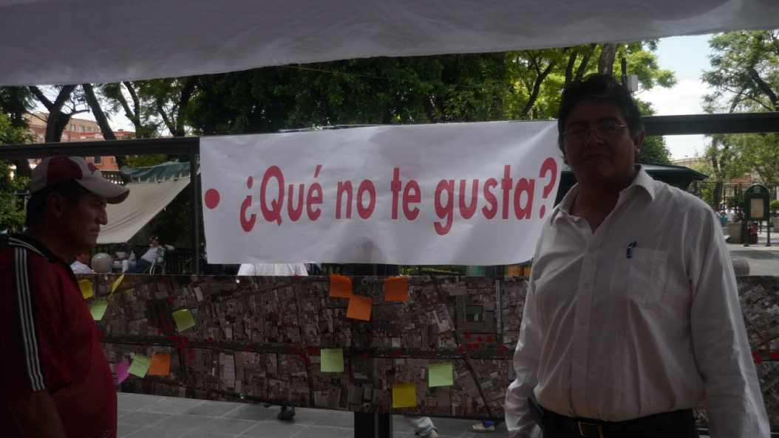
ACCIONES
Compartir información y conocimientos, tanto generales como especializados, usando tecnologías e infraestructura de información avanzada.
Establecer acuerdos y programas operativos que podrán incluir, de manera enunciativa y no limitativa, acciones relacionadas con el intercambio de información científica, bibliográfica, tecnológica y socioeconómica.

Slide 9
GRACIAS

